Slide 1


NGỮ VĂN 9

Slide 2
Tiết 77,78:
ÔN TẬP TẬP LÀM VĂN

Slide 3
Tiết 77: ÔN TẬP TẬP LÀM VĂN
* CÂU HỎI ÔN TẬP
Câu 1: Phần Tập làm văn trong Ngữ văn 9 , tập một có những nội dung lớn nào ? Những nội dung nào là trọng tâm cần chú ý ?
Câu 1 : Nội dung trọng tâm cần chú ý trong phần Tập làm văn 9 (tập một)
Văn bản thuyết minh :
- Yếu tố miêu tả và tự sự
- Các biện pháp nghệ thuật
2. Văn bản tự sự :
- Tự sự kết hợp với biểu cảm và miêu tả nội tâm, tự sự với nghị luận.
- Đối thoại, độc thoại và độc thoại nội tâm trong văn bản tự sự
- Người kể chuyện và vai trò của người kể chuyện trong văn bản tự sự .

Slide 4
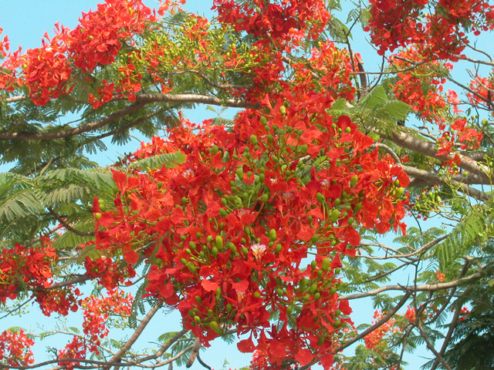
Đọc đoạn văn sau :
Mỗi ngày đến trường, em đều thấy cây phượng khoe những cành lá rung rinh như chào đón em. Thân cây xù xì, chỉ cần một vòng tay ôm là đủ. Những chiếc rễ lớn nổi gồ trên mặt đất làm nức nẻ cả nền xi măng quanh gốc … Lá phượng là một loại lá kép, gồm nhiều lá nhỏ, mỏng, màu xanh sẫm, lá mọc song song hai bên cuống trông xa như đuôi con chim phượng. Xuân qua, hè tới cây phượng trổ bông : Hoa phượng nở thành chùm lớn, có năm cánh đỏ rực cả một góc sân…
Hãy quan sát hình ảnh sau đây :
Hãy tìm các yếu tố miêu tả và các biện pháp nghệ thuật trong đoạn trích trên ?

Slide 5
Tiết 76: ÔN TẬP TẬP LÀM VĂN
* CÂU HỎI ÔN TẬP
Câu 2 : Vai trò, vị trí, tác dụng của các biện pháp nghệ thuật và yếu tố miêu tả trong văn bản thuyết minh như thế nào ?
Câu 2 : Vai trò, vị trí, tác dụng của các biện pháp nghệ thuật và yếu tố miêu tả trong văn bản thuyết minh.
Thuyết minh kết hợp với các biện pháp nghệ thuật và yếu tố miêu tả sẽ làm bài văn thêm sinh động và hấp dẫn.

Slide 6
như kể chuyện, tự thuật, đối thoại theo lối ẩn dụ, nhân hóa hoặc các hình thức vè, diễn ca...
Sử dụng các BPNT trong văn TM.
Tác dụng: gây hứng thú cho người đọc.
Sử dụng hợp lý (chỉ có tính chất hỗ trợ cho việc thuyết minh)
Là tái hiện lại hình ảnh, dáng vẻ, màu sắc, đường nét, trạng thái bên ngoài của đối tượng thuyết minh.
Yếu tố miêu tả trong văn TM.
Tác dụng: Làm nổi bật đặc điểm của đối tượng thuyết minh.
Miêu tả chỉ được coi là phương tiện, là 1 yếu tố trong văn thuyết minh.
Văn bản thuyết minh sẽ trở nên sinh động, hấp dẫn, các đặc điểm của đối tượng thuyết minh sẽ gây được ấn tượng với người đọc.

Slide 7
Tiết 74: ÔN TẬP TẬP LÀM VĂN
* CÂU HỎI ÔN TẬP
Câu 3 : Văn bản thuyết minh có yếu tố miêu tả, tự sự giống và khác với văn bản miêu tả, tự sự ở điểm nào ?
Giống :
- Cần có sự quan sát, liên tưởng, tưởng tượng các sự vật, sự việc.
- Sử dụng các biện pháp nghệ thuật làm bài văn thêm sinh động, hấp dẫn.

Slide 8
Tiết 76: ÔN TẬP TẬP LÀM VĂN
* CÂU HỎI ÔN TẬP
* Khác :
Văn bản/ So sánh | Thuyết minh | Miêu tả | Tự sự
Mục đích | Cung cấp tri thức khách quan về đối tượng. | Tái hiện cụ thể như thật cảnh vật, con người. | Kể chuyện, kể việc, làm sống lại câu chuyện hoặc sự việc.
Đặc điểm | Ngôn ngữ chính xác. | Ngôn ngữ giàu hình ảnh | Ngôn ngữ phong phú sinh động.
Phương pháp | Quan sát, tìm hiểu đối tượng. So sánh, phân tích… | Quan sát, liên tưởng. Từ ngữ gợi tả, gợi cảm. | Xây dựng cốt truyện, nhân vật, tình huống. Có thể có hư cấu.

Slide 9
SO SÁNH | THUYẾT MINH CÓ YẾU TỐ MIÊU TẢ, TỰ SỰ | MIÊU TẢ |  | TỰ SỰ
Giống nhau
Khác nhau
Cả ba kiểu văn bản đều sử dụng yếu tố miêu tả và tự sự
Miêu tả, tự sự chỉ là yếu tố phụ trợ.
Là phương thức biểu đạt nhằm tái hiện trạng thái, sự vật, con người.
- Là phương thức biểu đạt nhằm trình bày diễn biến sự việc.
Nó chấp nhận những yếu tố miêu tả chủ quan.
- Nó chỉ chấp nhận những yếu tố miêu tả khách quan.
- Các sự việc phải ngắn gọn, chỉ mang tính gợi.
- Các sự việc phải được trình bày cụ thể chi tiết.

Slide 10
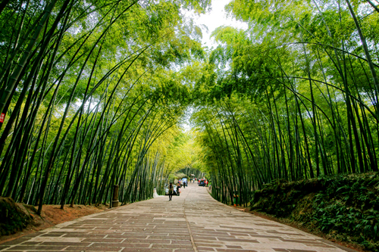
(… ) “Họ nhà tre chúng tôi rất đông đúc (…) Vào những ngày khô hạn nóng nực, cả nhà chúng tôi đung đưa tạo gió, dang những cành tre che mát cho đàn con thân yêu. Đến thời kì mưa gió bão bùng, chúng tôi kết thành lũy dày kiên cố ra sức chống gió cản mưa. Chính nhờ đặc điểm này mà chúng tôi sống được ở nhiều vùng khí hậu khác nhau, ở những nơi gần nước hay những nơi xa nước. Vì thế mà câu thơ này ra đời:"Ở đâu tre cũng xanh tươi / Cho dù đất sởi đá vôi bạc màu"... Trong lịch sử chống giặc ngoại xâm của dân tộc, chúng tôi đã giúp ông Gióng diệt lũ giặc Ân bạo tàn, đem lại hạnh phúc cho muôn dân. Rồi trong cuộc chiến chống quân Nam Hán trên sông Bạch Đằng, chính chúng tôi đã dìm chết bao tàu chiến của địch khiến cho chúng khiếp sợ phải thua cuộc…”
(Tài liệu sưu tầm)

Slide 11
(… ) “Họ nhà tre chúng tôi rất đông đúc(…) Vào những ngày khô hạn nóng nực, cả nhà chúng tôi đung đưa tạo gió, dang những cành tre che mát cho đàn con thân yêu. Đến thời kì mưa gió bão bùng, chúng tôi kết thành lũy dày kiên cố ra sức chống gió cản mưa. Chính nhờ đặc điểm này mà chúng tôi sống được ở nhiều vùng khí hậu khác nhau, ở những nơi gần nước hay những nơi xa nước. Vì thế mà câu thơ này ra đời:
"Ở đâu tre cũng xanh tươi
Cho dù đất sỏi đá vôi bạc màu"...
Trong lịch sử chống giặc ngoại xâm của dân tộc, chúng tôi đã giúp ông Gióng diệt lũ giặc Ân bạo tàn, đem lại hạnh phúc cho muôn dân. Rồi trong cuộc chiến chống quân Nam Hán trên sông Bạch Đằng, chính chúng tôi đã dìm chết bao tàu chiến của địch khiến cho chúng khiếp sợ phải thua cuộc…
Nghệ thuật nhân hóa (cây tre tự thuật)
Yếu tố miêu tả
Yếu tố tự sự

Slide 12
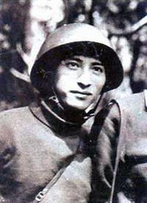
Có một nhà thơ từng được ví như “Con chim lửa của Trường Sơn huyền thoại, cây Săng lẻ của rừng già, viên ngọc quý của thơ ca”, nhà thơ đó chính là tác giả Phạm Tiến Duật. Phạm Tiến Duật (1941- 2007), quê ở huyện Thanh Ba, tỉnh Phú Thọ. Sau khi tốt nghiệp khoa Ngữ văn trường Đại học Sư phạm Hà Nội, năm 1964, Phạm Tiến Duật gia nhập quân đội, hoạt động trên tuyến đường Trường Sơn và trở thành một trong những gương mặt tiêu biểu của thế hệ các nhà thơ trẻ thời kì chống Mĩ cứu nước.Thơ Phạm Tiến Duật tập trung thể hiện hình ảnh thế hệ trẻ trong cuộc kháng chiến chống đế quốc Mĩ qua các hình tượng người lính và cô thanh niên xung phong trên tuyến đường Trường Sơn. Thơ ông có giọng điệu sôi nổi, trẻ trung, hồn nhiên, tinh nghịch mà sâu sắc.
Các tác phẩm chính: Vầng trăng quầng lửa (thơ, 1970); Thơ một chặng đường (thơ, 1971); Ở hai đầu núi (thơ, 1981); Vầng trăng và những quầng lửa (thơ, 1983); Nhóm lửa (thơ, 1996);... Tác giả đã được nhận: giải Nhất cuộc thi thơ báo Văn nghệ 1969 - 1970. Năm 2001 ông đươc tặng giải thưởng Nhà nước về văn học nghệ thuật.

Slide 13
Có một nhà thơ từng được ví như “Con chim lửa của Trường Sơn huyền thoại, cây Săng lẻ của rừng già, viên ngọc quý của thơ ca”, nhà thơ đó chính là tác giả Phạm Tiến Duật.
Phạm Tiến Duật (1941- 2007), quê ở huyện Thanh Ba, tỉnh Phú Thọ. Sau khi tốt nghiệp khoa Ngữ văn trường Đại học Sư phạm Hà Nội, năm 1964, Phạm Tiến Duật gia nhập quân đội, hoạt động trên tuyến đường Trường Sơn và trở thành một trong những gương mặt tiêu biểu của thế hệ các nhà thơ trẻ thời kì chống Mĩ cứu nước.Thơ Phạm Tiến Duật tập trung thể hiện hình ảnh thế hệ trẻ trong cuộc kháng chiến chống đế quốc Mĩ qua các hình tượng người lính và cô thanh niên xung phong trên tuyến đường Trường Sơn. Thơ ông có giọng điệu sôi nổi, trẻ trung, hồn nhiên, tinh nghịch mà sâu sắc.
Các tác phẩm chính: Vầng trăng quầng lửa (thơ, 1970); Thơ một chặng đường (thơ, 1971); Ở hai đầu núi (thơ, 1981); Vầng trăng và những quầng lửa (thơ, 1983); Nhóm lửa (thơ, 1996);... Tác giả đã được nhận: giải Nhất cuộc thi thơ báo Văn nghệ 1969 - 1970. Năm 2001 ông đươc tặng giải thưởng Nhà nước về văn học nghệ thuật.
Nghệ thuật so sánh
Yếu tố tự sự
Yếu tố tự sự

Slide 14
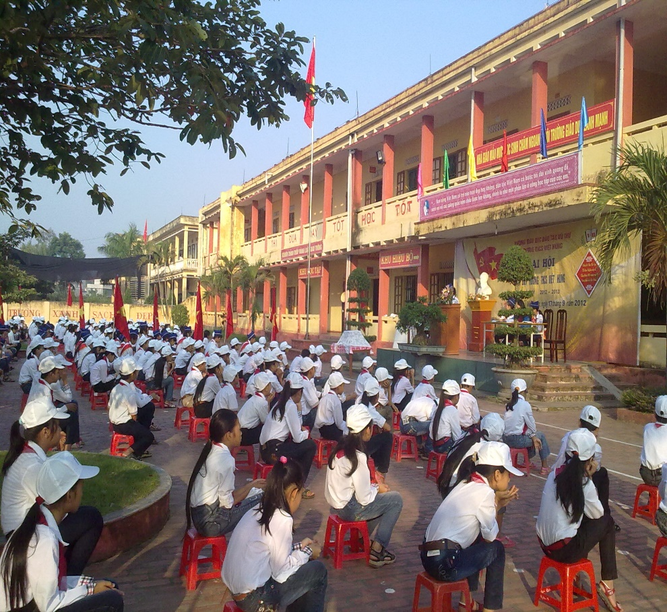
Thuyết minh: làm nổi bật đặc điểm của ngôi trường: tên, vị trí địa lý, lịch sử hình thành và phát triển, giáo viên, học sinh, quang cảnh,định hướng phát triển của nhà trường trong tương lai…
Biện pháp nghệ thuật: sử dụng liên tưởng, tưởng tượng, so sánh, nhân hóa (ngôi trường tự kể chuyện mình…)
Vận dụng miêu tả: dáng vẻ của ngôi trường; màu sắc, không gian, hình khối, cảnh vật xung quanh…
Giới thiệu về trường TH&THCS Cam Thủy

Slide 15
III. HƯỚNG DẪN LUYỆN TẬP:
7/220. Các nội dung VB tự sự đã học ở lớp 9 có gì giống và khác so với các nội dung về kiểu văn bản này đã học ở những lớp dưới.
8/ 220. Giải thích tại sao trong một VB có đủ các yếu yếu tố miêu tả, biểu cảm, nghị luận mà vẫn gọi đó là Vb tự sự. Theo em, liệu có một VB nào chỉ vận dụng một phương thức biểu đạt duy nhất hay không?

Slide 16
I. THUYẾT MINH
II. TỰ SỰ:
III. HƯỚNG DẪN LUYỆN TẬP:
8/220. Trong văn bản (tự sự) có đủ các yếu tố miêu tả, biểu cảm, lập luận mà vẫn gọi đó là văn bản tự sự. Vì:
Các yếu tố miêu tả lập luận, biểu cảm chỉ là hỗ trợ nhằm nổi bật phương thức chính.
- Gọi tên văn bản → căn cứ vào phương thức biểu đạt cảm giác.
- Thực tế khó có một văn bản nào chỉ vận dụng một hình thức biểu đạt.

Slide 17
Số TT | Kiểu VB chính | Các yếu tố kết hợp với văn bản chính
 |  | Tự sự | Miêu tả | Nghị luận | Biểu cảm | Thuyết minh | Điều hành
1 | Tự sự |  | x | x | x | x
2 | Miêu tả | x |  |  | x | x
3 | Biểu cảm | x | x | x
4 | Thuyết minh |  | x | x
5 | Điều hành
6 | Nghị luận |  | x |  | x | x

Slide 18
III. LUYỆN TẬP:
10/220. Một số tác phẩm tự sự được học trong SGK Ngữ văn từ lớp 6 đến lpớp 9 không phải bao giờ cũng phân biệt rõ bố cục 3 phần: MB, TB, KB. Tại sao bài tập làm văn tự sự của học sinh vẫn phải có đủ ba phần đã nêu?
10/220. Văn bản khi HS viết cần làm rõ bố cục 3 phần vì các em đang rèn kĩ năng → tác phẩm văn học là thể hiện sự sáng tạo rồi.

Slide 19
* CÂU HỎI ÔN TẬP
Câu 4 : Vai trò, vị trí và tác dụng của các yếu tố miêu tả nội tâm và nghị luận trong văn bản tự sự .
Ví dụ : Thực sự mẹ không lo lắng đến nỗi không ngủ được. Mẹ tin đứa con của mẹ lớn rồi, Mẹ tin vào sự chuẩn bị rất chu đáo cho con trước ngày khai trường. Còn điều gì để lo lắng nữa đâu ! Mẹ không lo, nhưng vẫn không ngủ được,. Cứ nhắm mắt lại là dường như vang bên tai tiếng đọc bài trầm bổng : “ Hằng năm cứ vào cuối thu… Mẹ tôi âu yếm nắm tay tôi dẫn đi trên con đường làng dài và hẹp.”
Ví dụ : Hai người bạn cùng đi qua sa mạc…Anh ta trả lời : Những điều viết lên cát sẽ mau chóng xoá nhòa theo thời gian, nhưng không ai có thể xoá được những đìều tốt đẹp đã được ghi tạc trên đá, trong lòng người. Vậy mỗi chúng ta hãy học cách viết những nỗi đau buồn, thù hận lên cát và khắc ghi những ân nghĩa lên đá.
? Đoạn văn tự sự nào có sử dụng yếu tố nghị luận. Đoạn văn tự sự nào có sử dụng yếu tố miêu tả nội tâm ? Vì sao ?

Slide 20
Ví dụ : Lão không hiểu tôi và tôi càng buồn lắm. Những người nghèo nhiều tự ái vẫn thường như thế. Họ dễ tủi thân nên rất hay chạnh lòng. Ta khó mà ở cho vừa ý họ.
Đoạn văn tự sự có sử dụng cả miêu tả nội tâm và nghị luận.
Câu 5 : Thế nào là đối thoại, độc thoại và độc thoại nội tâm ? Vai trò, tác dụng và hình thức thể hiện của các yếu tố này trong văn bản tự sự như thế nào ?
Đối thoại : là hình thưc đối đáp, trò chuyện giữa hai hoặc nhiều người. Trong văn bản tự sự, đối thoại được thể hiện bằng các gạch đầu dòng ở đầu lời trao và lời đáp.
Độc thoại : là lời của một người nào đó nói với chính mình hoặc nói với một ai đó trong tưởng tượng. Trong văn bản tự sự, khi người độc thoại nói thành lời thì phía trước câu nói có gạch đầu dòng ; Còn khi không thành lời thì không có gạch đầu dòng. Trường hợp sau gọi là độc thoại nội tâm.

Slide 21
* Vai trò, tác dụng và hình thức thể hiện trong văn bản tự sự :
? Vai trò, tác dụng và hình thức thể hiện các yếu tố này trong văn bản tự sự như thế nào .
Đi sâu vào nội tâm nhân vật để thấy rõ diễn biến tâm lí nhân vật, bộc lộ được tình cảm của nhân vật.
Giúp bài văn thêm sinh động tạo câu chuyện có không khí như cuộc sống thật.

Slide 23


HƯỚNG DẪN HỌC VÀ CHUẨN BỊ BÀI Ở NHÀ
- Tập viết đoạn văn tự sự có sử dụng yếu tố miêu tả nội tâm; đối thoại, độc thoại và độc thoại nội tâm.
- Xem lại toàn bộ phần kiến thức về phần Tập làm văn lớp 9 kì 1 đã ôn tập

